Slide 1

For personal video information protection
Business Cooperation Proposals
To TIANDY

Slide 2
Contents
Ⅰ
제안 개요
Video Collaboration
Ⅱ
DEEK 회사소개
Ⅲ
DEEK 기반 기술력 차별성
Ⅳ
협력회사 ㈜ KCS
Ⅴ
사업 현황
Ⅵ
Tiandy의 advantage
Ⅶ
개발 로드맵
Ⅷ
사업제휴 제안

Slide 3

1
제안 개요
KEV7/ IPCAM에 직접 내장된 암호 보안 카메라

Slide 4
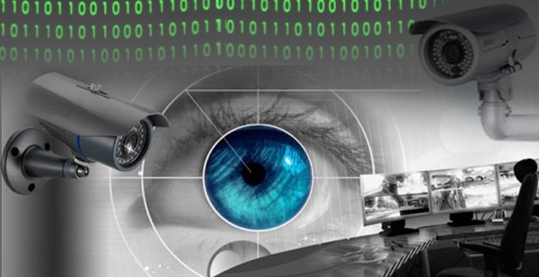
영상정보의 중요성
개인영상정보 보호 위반, 7년간 과태료 총 33회 불과(2018.9)
나의 모든 행동이 노출 되었다,
20%
Hidden Camera
인터넷서 버젓이 생중계… ‘ 몰카 ’된 전국 CCTV
30%
TTA, GDPR
전 세계적인 영상정보보호법 제정 확대
75%
CCTV Zooming
공공 CCTV 100만대. 전국 통합관제센터 208곳
※출처 : 2017년도 기준. 행정안전부 지역정보지원과 사무관 김명숙
CCTV 설치 확대에따른 개인영상정보보호에는 ‘DEEK’입니다.

Slide 5
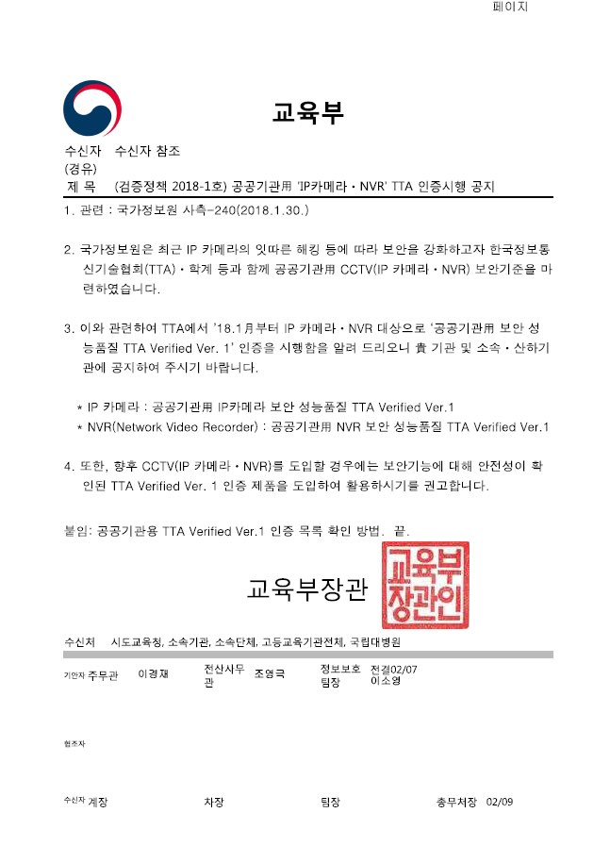
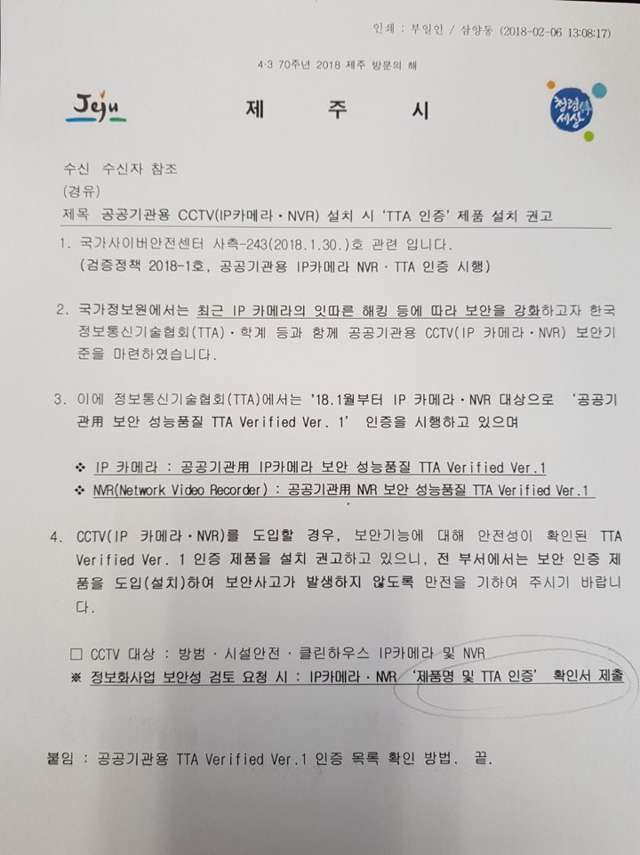
국내 IPCAM 정책의 변화
국가 보안 카메라 도입에 보안 카메라 도입 권고문.
교육부 공지 공문
지자체 (제주시) 공문

Slide 6





보안 IPCAM / NVR, HTTPS 통신 해야 한다 !
국내 IPCAM 산업의 주요법안 및 제도에서 그 해답이 있다.
TTA 보안인증 제도 요약
개인 영상정보보호법 요약
암호화 및 해시 알고리즘 보안강도 112bit 이상
공공 및 민간을 불문하고 업무 목적에 확대 적용
원격 접속 시 암호통신 프로토콜이 신뢰된 채널 제공
주민번호 외 암호화 등의 안전조치 의무화
장비 내에 저장된 개인키는 암호화되어 저장
영상 정보 처리 기기 규제를 민간까지 확대
영상 데이터를 장비 외부로 반출할 경우 암호화 반출
개인 정보 수집 이용 제공 기준 확대
패스워드 텍스트 방식 / 기존 방식 인증하면 안 된다
영상정보 불법 이용 시 징계 및 처벌 강화
IPCAM 100% 암호통신, 이제는 더 이상 선택이 아닌 필수입니다.

Slide 7
보안 IPCAM / NVR, 시장성 확대 중 !
국가별 CCTV 인증 관련 규제 확대 중.
  국가별 CCTV 인증 관련 규제
  유럽 전역
  2018년 5월 25일부터 유럽 전역에서 시행되는 일반 개인정보보호법 GDPR 은 CCTV를 포함한
  개인정보보호 관련 규제이며, 이를 위반할 시 연 매출의 4% 또는 2,000만유로 중 높은 금액을
  벌금으로 부과 받게 됩니다.
  일본
  일본은 JSSA(Japan Security System Association)에서 RBSS(Recognition of Better Security System)
  시험규격으로 카메라 및 저장장치의 기본적인 기능·성능을 시험·인증합니다.
  중국
  중국에서는 CCC(China Compulsory Certification) 제도를 법적인 강제 사항으로 운영하는데,
  CCTV는 중국 국가 규격인 GB 28181을 근간으로 상호운용성에 대한 시험인증이 시행됩니다.
  DEEK가보는 국가 CC인증 효과로 보는 미래 CCTV 시장 변화예측
  국내 CCTV 시장의 문제점은 중국 제품의 백 도어 보안 문제 및 개인정보 보호법에 근거한 국가보안과 국내 CCTV 산업 보호에 일조 하게 된다.
  그 이유로는 네트워크 방화벽 및 국정원 산하기관인 “한국 IT 사무국” 에서 지정하는 CC 인증 제품 약 32가지의 경우, 제품 소스코드 공개가 원칙이며, 외산 제조사의 경우 소스코드 공개를 꺼려하는 경향으로 많은 부분 국내 보안 산업을 보호하고 있고 현실이기 때문이다.

Slide 8
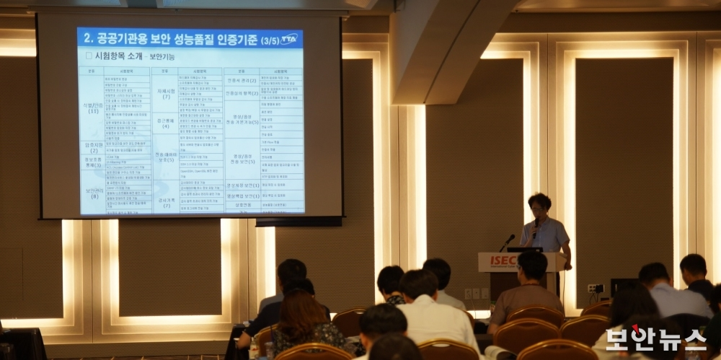
보안카메라의 현주소
[ISEC 2018] IP CCTV, 꼭 거쳐야 하는 관문인 보안인증
CCTV TTA보안인증 이어 KISA성능인증도 시행된다
※출처 : 뉴스1
출처 : 보안뉴스 2018.9
"액티브X·IP카메라, 보안 취약점 신고 받아요"
KISA, 신규 보안 취약점 10월 한 달간 집중 접수…포상금 최대 1천 만원
미국, 급성장하는 보안카메라 시장동향
직접 설치 가능한 가정용 보안카메라 수요 크게 증가 추세.
※출처 : 아이뉴스24
이미 국내 및 해외 여러 기업 및 정부기관에서 개인영상정보 보호법을 폭넓게 확대하고 있습니다.
※출처 : 아시아뉴스통신
개인 영상정보보법은 CCTV 보안인증으로 취약한 기본 비밀번호와 백도어등으로 인한 해킹사고 발생, 영상의 불법유출, CCTV 장비가 DDoS 공격 수단으로 변질되는 경우 등이 발생하며 더욱 강화되는 추세 .

Slide 9

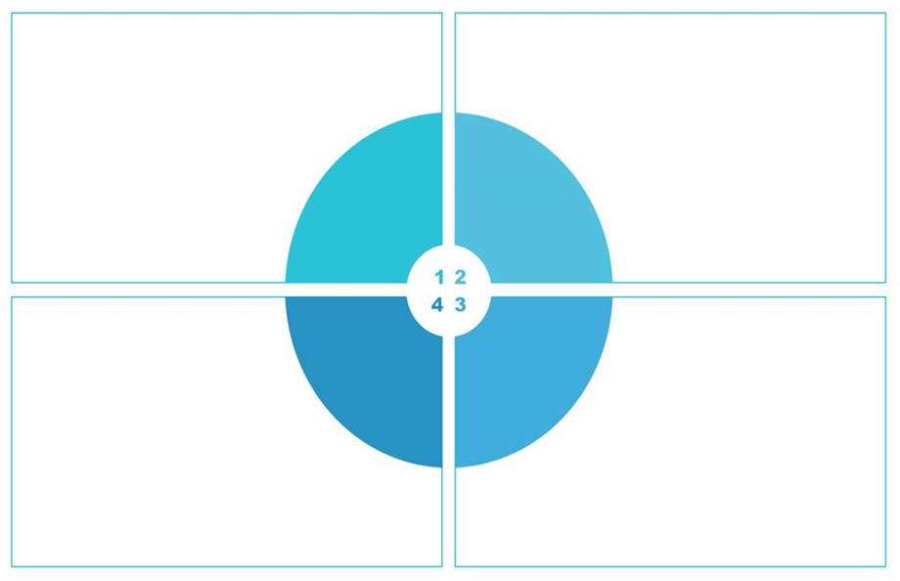
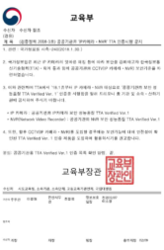




02
보안 CCTV의 중요성
전세계적 영상 보안이 위험
미비한 영상보안 조치
2014년 11월
  웹에 공개된 개인용 CCTV 73,000개 해킹 및 공개 사례 (KISA & KrCERT 발표)
2017-05(IT Security Research by Pierre)
1,250개 카메라 모델
루트 권한 획득 가능
Shodan을 통한 접속 가능 195,000대
2015년 06월
  전 세계 117개국 9,187대 CCTV 영상 실시간 인터넷 공개 사례
  (한국 6위)
2017년 10월(KISA-한국인터넷진흥원)
국내 판매실적 상위 33개사 점검 30%인 78종 해킹 취약
기존
영상보안
취약점
계속되는
영상보안
실태
고성능 보안기능 CCTV
고성능
보안기능
CCTV
국가적 영상보안 방안협의
S/W 취약점 해결을 위한 H/W 기반 보안 CCTV 필요
영상보안
대책설정
정보통신 이용 촉진 시행령 관련 법안 제정
OS에 독립적인 보안시스템이 필요
개인영상정보보호법 제정안 발의
안전한 암호키 보관에 따른 암호키 탈취 예방 시스템 필요
유럽연합(EU) 개인정보보호법(GDPR) 강화 시행 (2018.05.25)
보안에 대한 사용자 의존적이 아닌 자동적 보안 기능이 필요
공공기관용 CCTV TTA 인증 제품 사용 권고 (국정원-2018.01)

Slide 10
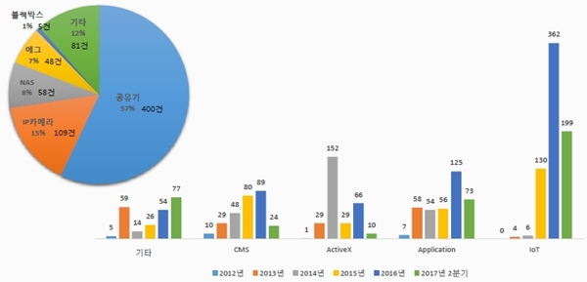
02
개발의 필요성_KISA의 버그 바운티 조사 결과
출처 : 한국인터넷진흥원(KISA)
<KISA - IoT 버그 바운티 통계>
KSIA가 “2012-2017년 2분기” IoT 버그 바운티를 통한 조사 자료에 따르면, 웹캠 및 IP카메라 등 영상감시장치의 보안신고 건수가 50배가 증가한 199건까지 급증.
IoT 신고 중 IP카메라가 15%인 109건으로 2위를 차지하고 있음.
영상감시장치의 보안 대책 마련이 시급한 것으로 조사됨.

Slide 11
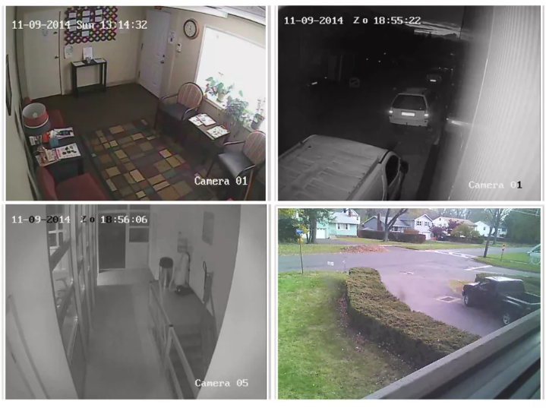
02
개발의 필요성_보안 취약점을 이용한 실제 사례
출처 : 인세캠(Insecam)
<인세캠(Insecam) 사이트에 공개된 가정용 IPCamera Streaming>
2014년 인세캠(Insecam) 사이트에 개인용 CCTV 73,000개를 해킹하여 CCTV 화면을 실시간 Streaming 하였음.
한국에 위치한 CCTV가 6,000개 이상 포함됨.
보안을 위해 설치된 영상감시장치의 보안 취약점이 심각한 것으로 조사됨.

Slide 12
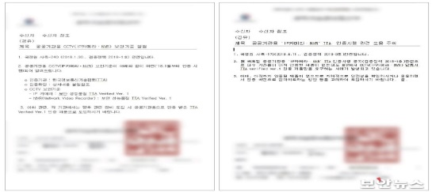
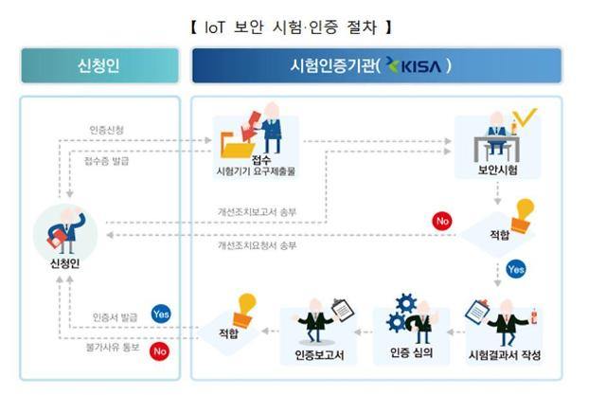
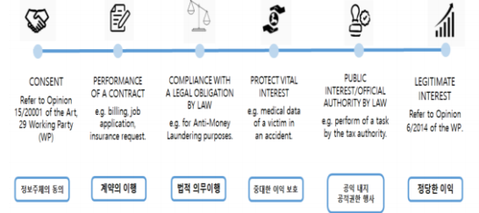
02
개발의 필요성_국내〮외 보안규정 강화를 위한 정책
○ 2017년 연말 정부는 IP카메라 보안성 강화를 위한 ‘범부처
IP카메라 종합 대책’을 마련하여 추진.
○ 공공기관용 CCTV(IP카메라〮NVR) 보안기준이 마련되어
2018년 1월 인증을 시행.
출처 : 보안뉴스
<공공기관 및 지자체에 발송된 TTA 보안기준 공문>
○ IoT 제품이 사이버 위협으로부터 안전성을 확보할 수 있도록
기본적 요건에 대한 충족여부를 평가하는 인증.
○ 국민의 실생활과 밀접한 IoT 제품에 대한 보안재개화를 통한
안전성 확보 목적.
출처 : KISA
<IoT 보안시험과 인증 절차>
○ 2018년 5월 25일부터 시행되는 EU(유럽연합,이하 EU)의
개인정보보호 법령.
○ “공개적이고 접근 가능한 장소에 대한 대규모의 체계적인
모니터링” 등 영상감시 장치에 직접적인 영향력이 있음.
출처 : Lawful Processing of Personal Data in the Private Sector by Law Inforgrapgic(June,2017)
<GDPR 개인정보 처리 적법성 요건>

Slide 13
03
시장 현황
CAGR : 10.8%
CAGR : 25.8%
전세계적으로 2021년에는 630억 달러의 시장규모를 형성할 것으로 전망.
국내는 2021년에 26억 달러의 시장규모를 형성할 것으로 전망.

Slide 14
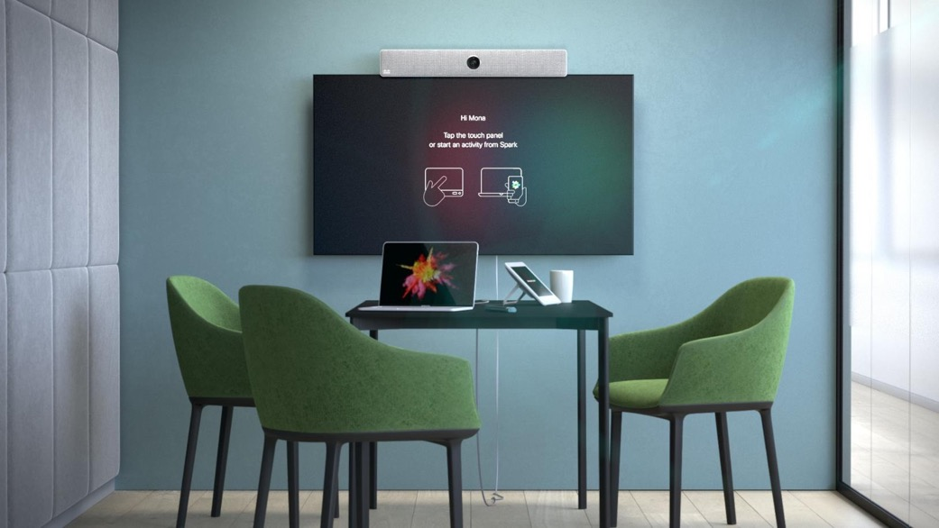
2
DEEK 회사소개
주식회사 데크 소개

Slide 15
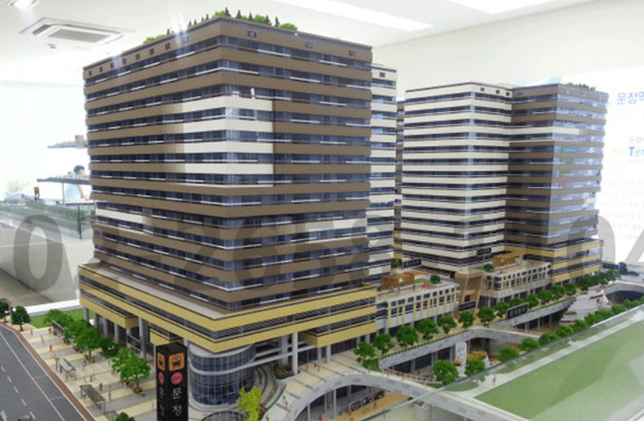
주식회사 데크 소개
주식회사 데크는 IPCAM/NVR 100% 암호통신을 목적으로 설립되었다.
회사명
㈜데 크
대표
홍 상 기
설립일
2018.2
자본
1억
사업 분야
제조, 수출
고용인
5
전화번호/팩스
+82-70-4773-3608 / +82-2-6479-0088
웹사이트
www.deek.co.kr
주소
서울 특별시 송파구 송파대로 167, B동 914호(문정동, 문정역테라타워1차) (05855)
주요사업
R&D / 하드웨어 암호칩 탑재 네트워크 카메라 NVR제조, IP 카메라 / CCTV 제조
DEEK 심볼 마크
Decryption(D) Encryption(EE) Korea (K)

Slide 16
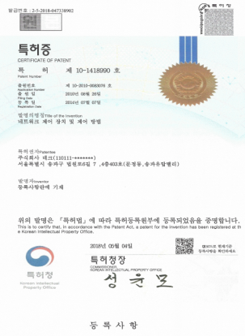
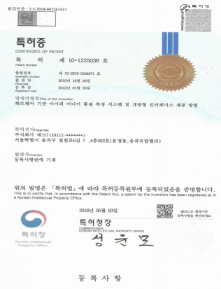
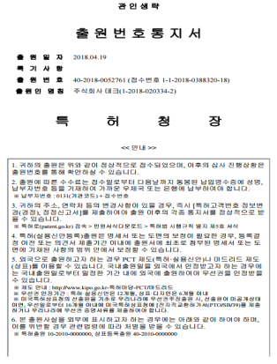
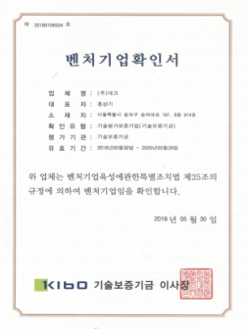
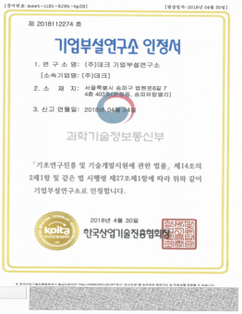


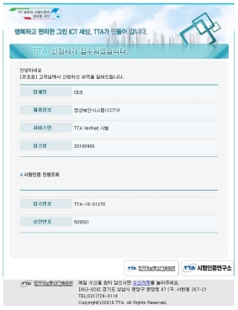
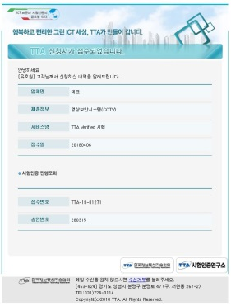
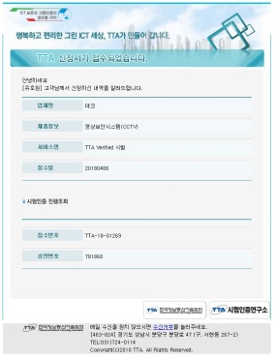
주식회사 데크 지적재산권
주식회사 데크는 IPCAM/NVR 암호통신에 필요한 특허2건, 상표등록 보유.
네트워크 제어 장치 및 제어 방법
하드웨어 기반 아이피 미디어 품질 측정
시스템 및 개방형 인터페이스 제공 방법
유사 상표등록 19종
TTA 보안인증 현황

Slide 17







3
DEEK 기반기술력과 차별성
IPCAM / NVR 암호화통신에 필요한 기술력 제시

Slide 18
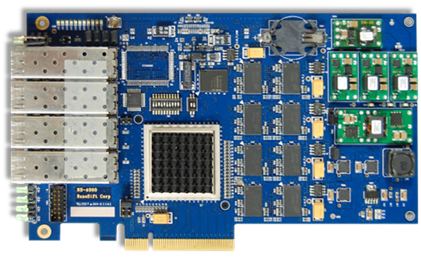

하드웨어 암호 기반기술력
H/W 암호통신에 성능을 보장하는 자사 보유 FPGA 설계능력 보유.
특허 제 10-1359692, 특허 제 10-1009725 확보
DEEK 상표 등록 확보
Base Technology Overview
AGIC 개발단계 14층
보드 설계 기반 기력
암호보안 CHIP 화 전 단계에서 이루어지는 네트워크 BOARD

Slide 19
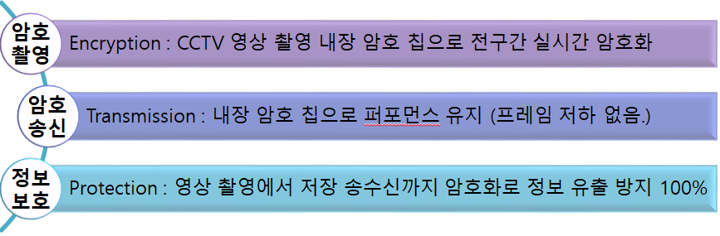

하드웨어 암호 기반기술력
H/W 암호 통신의 장점.
KEY 관리 효과
전구간 암호화
Performance
1
2
3
IP 단말 내부에 칩 형태로 KEY 를 관리함으로, 해킹 시 KEY 탈취 불가함
H/W 기반 보안 칩 탑재로 전구간암호화 스트림을 전송하여 전구간 보안
H/W 보안 칩이 별도로 동작하여 암복호화 S/W 리소스를 확보하여 확장
IPCAM / NVR 전구간 암호로 해킹 시 영상 정보 유출이 없다

Slide 20











DEEK 네트워크 구성도
IPCAM 에 내장된 암호화 칩으로 암호화 구성을 위한 별도의 추가 장비 불필요.
DEEK 네트워크 구성도
통합관제센터
Network
+
라우터
DVR/NVR
방화벽
통합관제
Main Server
암호화 칩 내장 CCTV
HSM
(복호화, 키관리, 인증)
암호화
DB Server
복호화
관제

Slide 21
DEEK 통신 구성도
IPCAM 과 NVR 의 암호 Chip 암호 통신 구성도 설명.

Slide 22
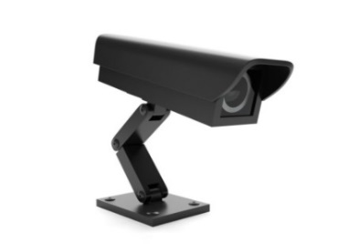
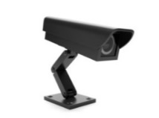











DEEK 제품의 차별성
DEEK 는 전구간 암호로 해킹에서 해방되며, 불필요한 추가 방비 증설로 비용추가가 없다.
기존 보안 CCTV
DEEK CCTV
Case 1.
단일 칩 One-Stop
암호 솔루션
고성능의 강력한
보안 제공
CCTV
NVR
암호화
장비
Viewer
NVR에 암호화 장치 추가 (고가, 비 실시간)
비 암호화 구간, S/W Key, NVR 해킹 가능
CCTV
Case 2.
Viewer, Monitoring
Management
NVR
암호화
복호화
Viewer
CCTV
NVR
CCTV 내 암호 보안 칩 내장
비 암호화 구간 없음
H/W 기반 물리적 암호 Key 사용 해킹 방지
장치 추가 비용 없음
NVR에 전/후 암 〮 복호화 장치 추가(고가)
비 암호화구간, NVR 해킹 가능
암호화
암호통신구간
복호화
비암호통신구간(위험구간)

Slide 23
기존 시스템과 DEEK 시스템의 비교도
기존 시스템과 암호화 시스템의 비교도.
암호화된 트래픽은 일반(비-암호) 트래픽에 비해 64배 느림
당사는 암호화를 H/W(칩) 기반으로 구현하여, 암호화로 인한 성능 저하를 대폭 개선
 | DEEK - 하드웨어 기반 암호화 | 소프트웨어 기반 암호화
성능 | 빠름 (독립된 처리 리소스 사용) | 느림 (시스템 내 리소스 공유)
무작위 공격 | 예방 가능 (접근제어, 장비제재) | 예방 어려움
악성코드 | 예방 가능 (시스템, OS 독립적 보안시스템) | 예방 불가능 (시스템, OS 감염 시 불가능)
구분 | 하드웨어 자동화 | 사용자 의존
OS 보안 | 독립적 | 의존적
메모리 접근 | 블법 접근 및 제어 불가능 (자체 메모리 사용) | 불법 접근 및 제어 가능 (시스템 메모리 사용)
어플리케이션 코드 무결성 | 강함 | 약함
역설계 | 불가능 | 가능
키 보관 | 안전한 보관 가능 | 안전한 보관 어려움

Slide 24
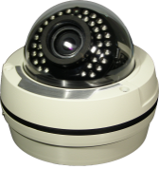
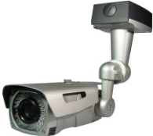
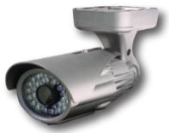
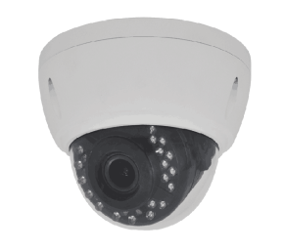
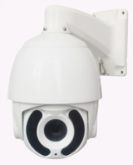

주요 제품 기능 - 보안 기능
DEEK 주요제품기능 중 보안 기능의 차별성.
보안 기능 | 지원내용 (TTA 보안 인증 기준 만족)
식별 및 인증 | 지원
암호 지원 | ARIA, SHA-256, RSA 등 지원 (KISA 암호 권고사항 만족)
정보흐름 통제 | IP 필터링 지원
보안관리 | 원격 관리 보안 서비스 지원, 펌웨어 업데이트 관리 지원, 세션 관리, 동시접속 제한 등
자제 시험 | 소프트웨어 자체검사 기능 및 확인
접근 통제 | 계정별 접근권한 설정
전송데이터 보호 | 원격 통신 수단간 암호통신, TLS 1.2 이상 지원
감사 기록 | 감사 데이터 생성, 감사 데이터 보호 등
인증서 관리 | 개인키 암호화 저장, 인증서/개인키 안전 생성
영상 음성 전송 보안 | TLS 제어 암호화, 트래픽 보안

Slide 25
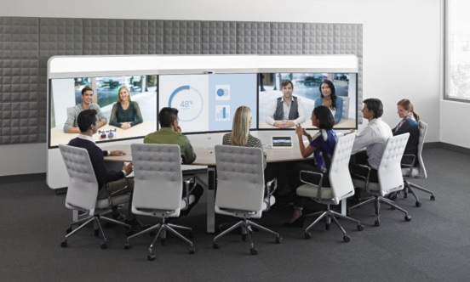
4
협력회사 ㈜ KCS
IPCAM/NVR 암호보안칩 독점 공급사 소개

Slide 26
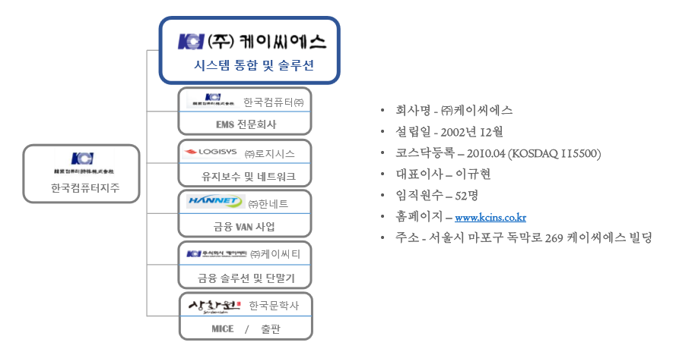
협력회사 주식회사 KCS 소개
㈜ 케이씨에스 회사 소개.

Slide 27
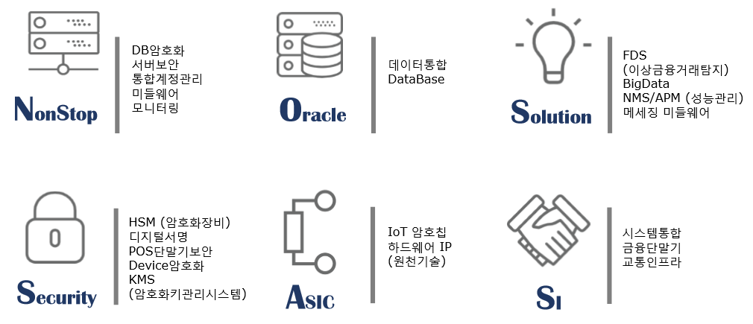
협력회사 주식회사 KCS 소개
㈜ 케이씨에스 회사 사업 분야 소개.

Slide 28
KCS 암호 Chip 제원 소개
㈜ 케이씨에스 KEY7 제원 소개.
DEEK CCTV (주)케이씨에스 적용 기술
KEV7 표준 제원 (KCS 암호 칩)
PKCS #11 공개키 암호 표준 기반 암호 알고리즘 탑재한 SoC 암호 칩 (암호 MCU 칩)
Package
121-pin FBGA 6mm X 6 mm
CPU / MEM
ARM Cortex-M3, 512KB Flash Memory
IO (Interface)
Ethernet, SPI, I2C, UART, GPIO
암호엔진
AES, ARIA, ECC, SHA-256, HMAC, TRNG, PUF 하드웨어 구현
응용환경
PKCS#11 표준 프로토콜
Power
120mA @100Mhz (IO: 3.3V, Core: 1.2V)
Temperature
-40°C ~ +105°C

Slide 29
5
DEEK Business Status
DEEK Co.,Ltd business value and status

Slide 30
DEEK's marketing and development preparation status
DEEK
* Contracted MOU with Serina in Thailand in May / NTT in Poland in June
* Contracted with 15 distributors in Korea and 6 distributors in process
* Korean version website in process 70%
* Korean and English promotional video are completed
* Korean Total Catalogue completed
* Korean brochure completed
* MAS and Outstanding performance procurement are applied in November
* TTA-CC security certification in progress
–> 99% Succeeded in porting KEV7 H/W encryption chip on IPC main board which is consist of Sony IMX323 CMOS sensor + Hisilicon 3516CV300
–> Porting know-how and experience
–> Easy porting to new main board
www.deek.co.kr

Slide 31
Domestic / Overseas Partner
Many domestic CCTV suppliers are looking forward to launching our products, and we also have overseas supply contracts
EU / Poland.
NTT
Megavision
EZCCTV
SecruPoint
Korea.
16 Agents MOU
Thailand.
Serina
Group
Domestic ODM commercialization (LS etc.)
Over 16 domestic distributors
Supply by SKD to overseas 3 distributors (30,000pca / Mon)

Slide 32
6
Advantage of the business for Videopark

Slide 33
Advantage of the business for Videopark
DEEK
When entering the Korean market, it is the only item not available to other competitors, such as H or D companies.
It can be a powerful marketing tool to gain competitiveness by securing the best models required in the current market.
It is a hot issue as it makes the hardware password security camera for the first time in the market -> Big effect on Videopark's brand positioning
By securing a security camera that meets market trends, it will be easy to recruit distributors and distribute in the market
DEEK's partners, customers and domestic distributors will be helpful to expand
Videopark’s brand and selling -> It will be a great opportunity for sales.
www.deek.co.kr

Slide 34
7
DEEK 개발 Process 및 로드맵
일반카메라 / 보안카메라 개발과정

Slide 35
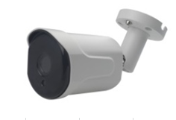
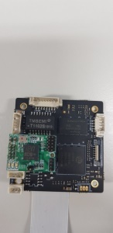
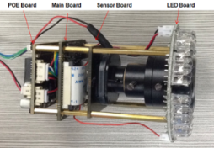
DEEK 보안카메라 개발 Roadmap
DEEK 일반제품 개발 과정과 제품을 출시하는 과정을 설명하다.
시장조사, 제품군 선정, 카메라 스펙 선정 등
일반 IP 카메라 개발 (Software & Hardware)
일반 IP카메라
Test, 조립 및 인증 등
테스트를 통한 IPC CPU 선정
H/W 기반 보안칩 적용(KEV7) 암복호화 기술개발
보안 IP카메라
암복호화 및 기능, 호환성 테스트
3.6mm fixed lens / 2.8-12mm VF lens
Sensor board / Main board / POE 체결
조립
LED board 체결 – 케이스 조립
● 보안 기능
- 프로그램 무결점 검증 기능 (Secure-boot 기능)
- HASH 기능 및 HMAC 기능
- 대칭키 암호/복호화 기능 (AES)
- 서명 및 검증기능 (ECDSA/HMAC)
- 공개키 교환 기능 (ECDH)
- 진성 난수 생성 기능 (TRNG)
- 물리적 복제방지 기능 (PUF)
- 사용자 인증 기능 (공개키 교환, HMAC 검증, 난수교환)
● 일반 기능
- Sony 1 / 2.9” 2.3MP,
- 1 / 2.8” 3.23MP CMOS Sensor
- 2.8-12mm VF lens
- IR LED 70pcs
- Dual streaming (H.264, H.265)
- 사생활 보호 (최대 8구역 설정)
- 디지털 노이즈 감소 기능 (2D/3D)
- 모션 감지

Slide 36
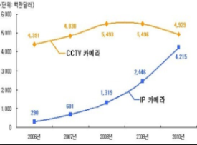
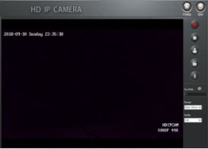
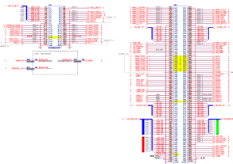




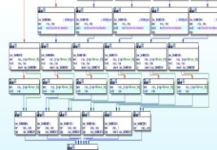
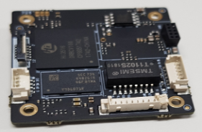
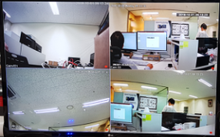
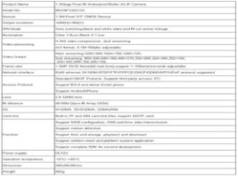
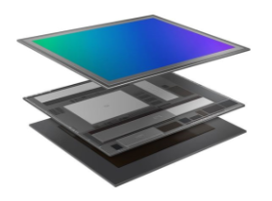




DEEK 보안카메라 개발 Roadmap
DEEK 일반 제품 개발 로드맵. (DK-SV211BMP)
개발 사전 준비
Soft Ware 개발
Hard Ware 개발
Test 조립,인증
시장조사
Viewer
H/W 설계
사용자형 기구선정
제품 군 선정
기능개발 및 구현
메인보드 개발 구현
호환성 테스트
카메라 스팩 설정
호환성테스트
센서 연동 테스트
각종 인증

Slide 37
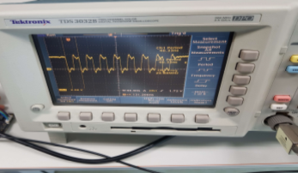
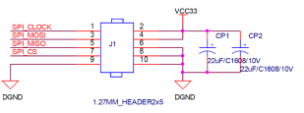


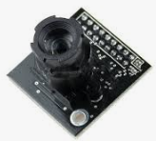

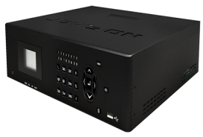
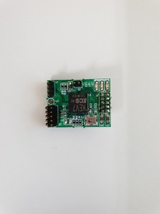

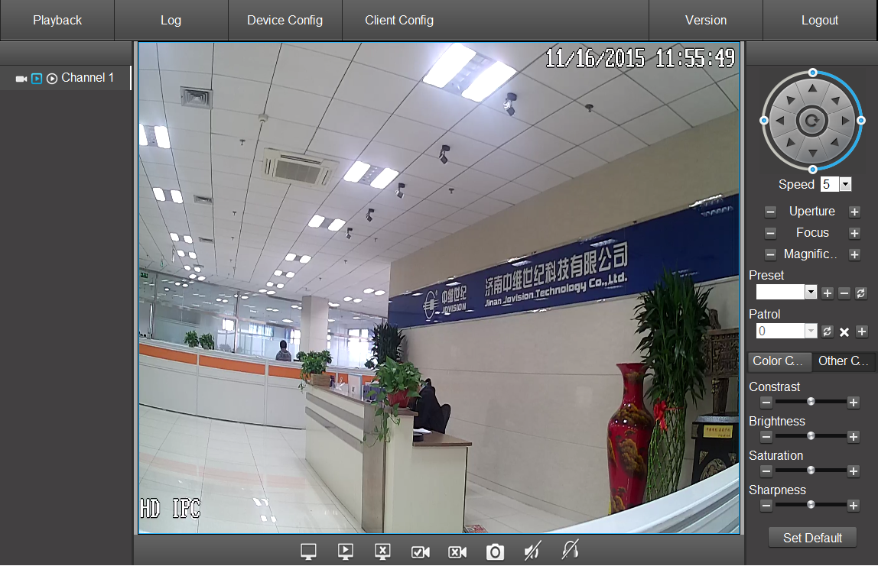
DEEK 보안카메라 개발 Roadmap
DEEK 보안카메라 개발 로드맵 (DK-ED201BVP).
개발 사전 준비
Hard Ware 개발
Firm Ware 개발
Soft Ware 개발
개발 CPU 선정
H/W 설계 / SPI 포트
작업 환경 설정
복호화 SDK분석적용
제품 군 선정
메인보드 개발 구현
SPI 드라이버개발 포팅
암복호 호환 Test
카메라 스팩 설정
KEV 보안모듈개발
API 드라이버 적용
PC View 데모

Slide 38











DEEK 보안카메라 개발 Roadmap
DEEK 주요제품 조립 및 TEST 과정 개요도 상세 설명하다.
메인보드 결합
H/W 기반 암호칩 장착
POE / LED 보드
기구 조립
Image Sensor Board
암호모듈 장착
POE 보드
사용자형 기구선정
Lens 결합
메인모듈 결합
Led 보드
신뢰성 Test
메인보드 결합
메인보드 / 이미지센서
보드연결 Test
각종 인증

Slide 39





11
개발 로드맵 2018-2020
IP 메인 보드(38X38size, IMX219/179 + Hi3516DV100)에 KEV7 하드웨어 암호칩을 SPI와 Ethernet 통신을 이용해서 탑재
2/3/5/8MP 하드웨어 암호보안 카메라및 NVR
NVR 하드웨어 복호화
대용량 복호화 VMS 서버 지원
IP 메인 보드 (IMX327/385/123/250/264 + Hi3516DV100) 에 KEV7 하드웨어 암호칩을 SPI와 Ethernet 통신을 이용해서 탑재
2/3/5MP 하드웨어 암호보안 카메라및 NVR
PTZ 카메라 / PC based NVR
Deep learning AI 탑재
=> Ethernet 통신 – 어떤 IP 메인보드에도 데크의 하드웨어 암호칩 탑재 가능하게 함
IP 메인보드(38X38size, IMX323 + Hi3516CV300) 에 KEV7 하드웨어 암호칩을 SPI 통신을 이용해서 탑재
2MP 하드웨어 암호화 네트워크
카메라및 NVR
실/내외형 IR 불렛타입 /
IR 돔 타입 카메라
스탠드 얼론 NVR
보안 영상보안 솔루션에 적용된 세계 최초의 하드웨어 암호기술
Year 2020
Year 2019
Year 2018

Slide 40
Suggestion for business cooperation
8

Slide 41

Suggestion for business cooperation
DEEK
Through the gradual development of strategic product groups and various commercialization,
we will become the world's first leading password security video technology company.
Videopark Domestic agent recruitment
Technical patent registration of domestic and overseas
DEEK is Videopark Korea branch of hardware encryption IPC
Selling Videopark Brand in domestic
Step 04
Distribute in Korean market and worldwide market
Step 03
Step 02
Product Lineup Completed
Step 01
HW/SW Start development
Modification and optimization of H / W main board for high speed SPI communication
Concluded agreement
* Import Completed products
* Import by SDK - "Made in Korea" for
delivery of domestic assembly public institution
Window Viewer Program
to decrypt the data .
* Export directly or through Korea to
OEM customer in overseas
Satisfies TTA security certification criteria

Slide 42

Thanks!!

